Slide 1
Алферов Жорес Иванович
Выполнила
Ученица 11 класса А
Салихова Алеся
Проверила: Солдатова Г.Б.

Slide 2
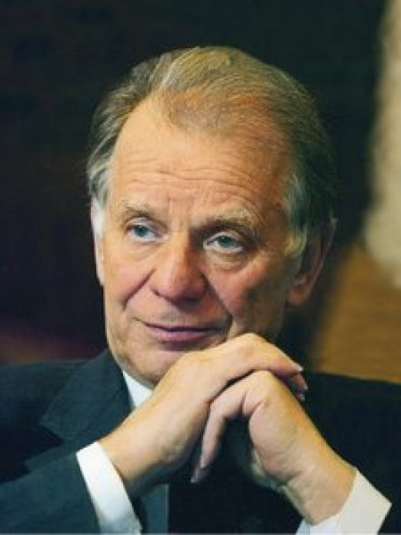
Алфёров Жорес Иванович, советский и российский физик, лауреат Нобелевской премии по физике 2000 года, общественный и политический деятель, депутат фракции КПРФ в Государственной Думе РФ.
Родился 15 марта 1930 в Витебске. Его родители являлись убежденными коммунистами.

Slide 3
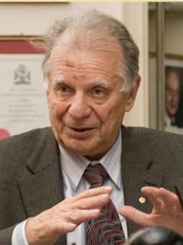
Алферов поступил в Ленинградский электротехнический институт
на факультет электронной техники. В 1953 он окончил институт и как один из лучших студентов был принят на работу в Физико-технический
институт в лабораторию В.М.Тучкевича.

Slide 4
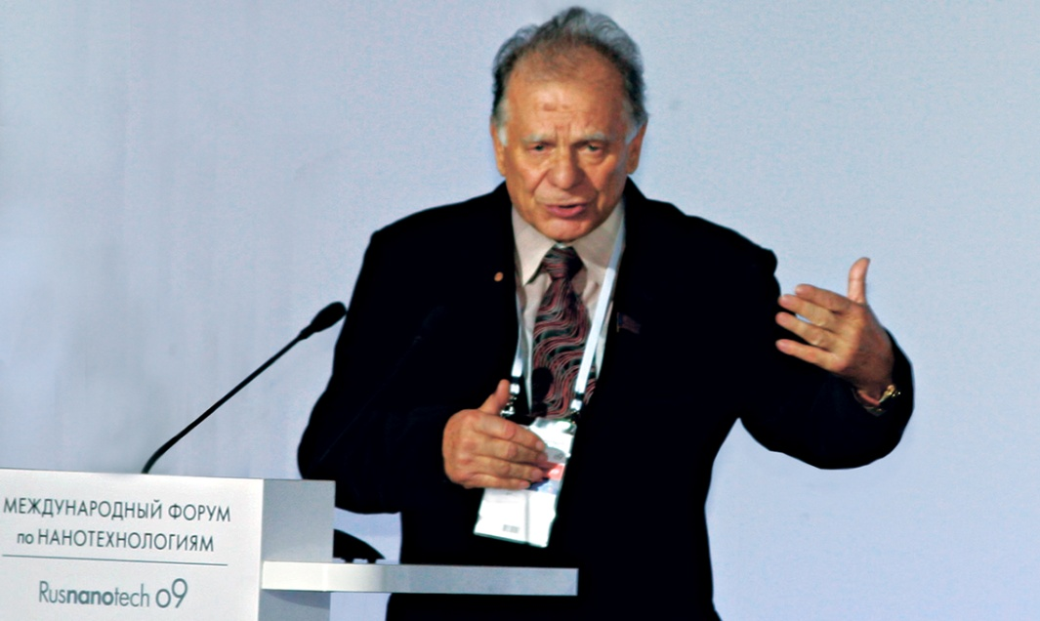
В 1959 защитил кандидатскую диссертацию, посвященную исследованию германиевых и кремниевых силовых выпрямителей. В те годы была впервые высказана идея использования не гомо-, а гетеропереходов в полупроводниках для создания более эффективных приборов.

Slide 5
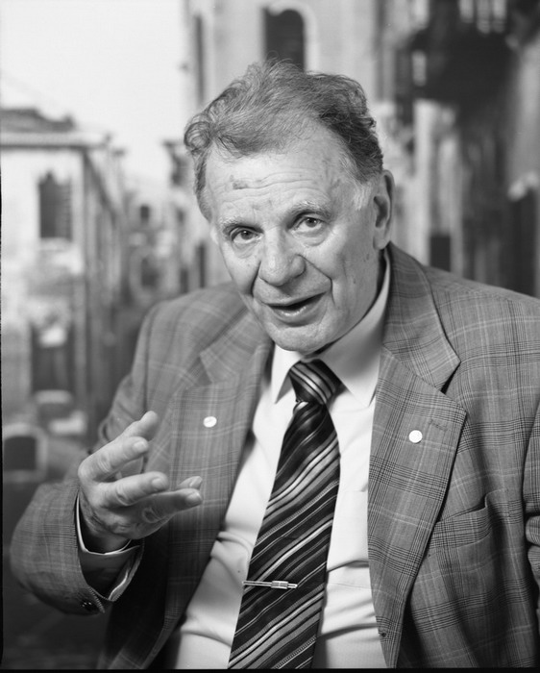
Начиная с 1968 развернулось соревнование ЛФТИ с американскими фирмами Bell Telephone, IBM и RCA – кто первый разработает промышленную технологию создания полупроводников на гетероструктурах. Отечественным ученым удалось буквально на месяц опередить конкурентов; первый непрерывный лазер на гетеропереходах был создан тоже в России, в лаборатории Алферова.

Slide 6
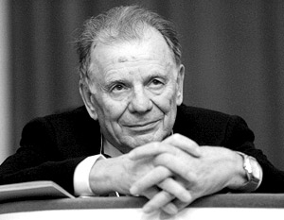
Научный авторитет Алферова чрезвычайно высок. В 1972 он был избран членом-корреспондентом Академии наук СССР, в 1979 –ее действительным членом, в 1990 – вице-президентом Российской академии наук и
Президентом Санкт-Петербургского научного центра РАН.

Slide 7
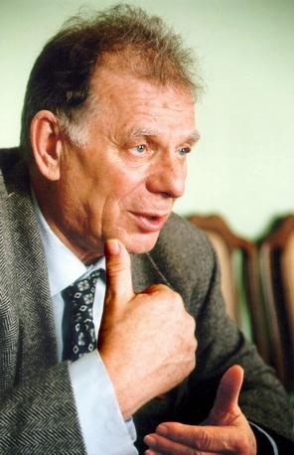
В 2000 Алферов получил Нобелевскую премию по физике «За развитие полупроводниковых гетероструктур для высокоскоростной и оптоэлектроники»совместно с американцами
Дж.Килби и Г.Крёмером.
Крёмер, как и Алферов, получил награду за разработку полупроводниковых гетероструктур и создание быстрых опто- и микроэлектронных компонентов,
а Килби–за разработку идеологии
и технологии создания микрочипов.

Slide 8
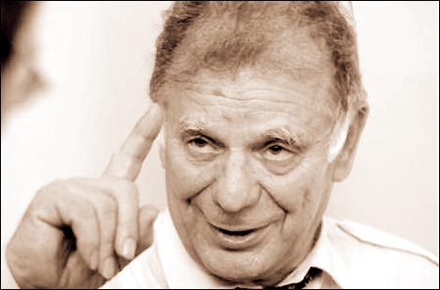
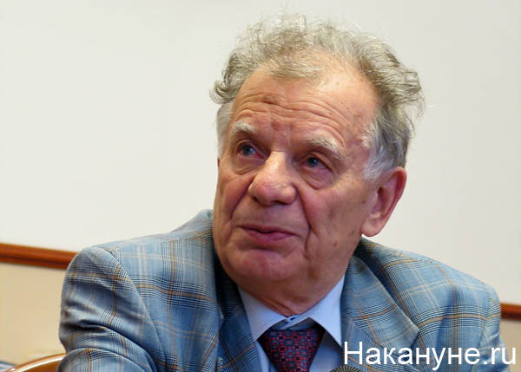
Автор более пятисот научных работ, трех монографий и пятидесяти изобретений.
С 1989 по 1992 — народный депутат СССР. В 1995 – избран депутатом Государственной думы Федерального собрания РФ 2 созыва. В 1999-2003 — депутат Государственной думы Федерального собрания РФ 3 созыва от КПРФ, член комитета по образованию и науке. В 2003-2007 — депутат Государственной думы Федерального собрания РФ 4 созыва от партии КПРФ. Награжден орденами СССР: Орден Знак Почёта (1959), Трудового Красного Знамени (1975), Октябрьской Революции (1980), Ленина (1986) , а также орденами Российской Федерации «За заслуги перед Отечеством» I- III степеней (1999 - 2005)

Slide 9
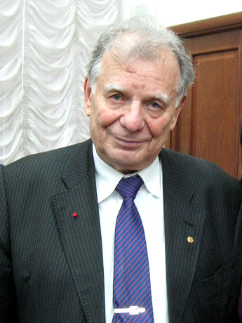
Круг обязанностей академика Ж. И. Алферова не сужается, он по-прежнему прекрасно с ними справляется. Но только один сектор этого круга - физика и технология полупроводниковых гетероструктур - вызывает у него те чувства, о которых он говорил в нобелевской лекции: "Я счастлив, что имел возможность работать в этой области с самого начала. Я счастлив, что могу продолжать эту работу и сейчас".

Slide 10
Спасибо за внимание☺

